Slide 1


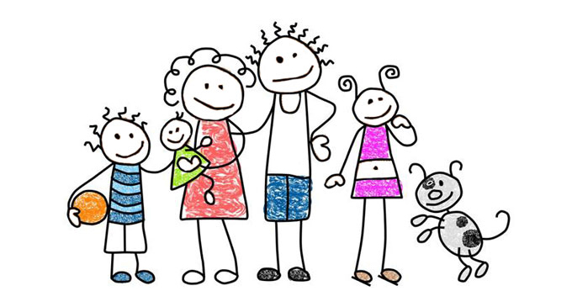

Die Jugendkommission des FC MUNSBACH lädt Sie herzlichst ein zu Ihrem :
Familien Fussball Tag
Auf dem Fussballfeld des FC MUNSBACH
11.00 – 17.00 HRS
Aktivitäten für ALLE
Tore schiessen
Rennspiele & Kleine Fussballspiele (Sportliches Outfit)
BBQ & Softgetränke 1 €
(ausgenommen Aquarius , alkoholische Getränke, Kaffee)
GESELLEN SIE SICH ZU UNS
28.6.2015
11.00 – 17.00 HRS
TERRAIN FC MUNSBACH

Slide 2
Le Comité des Jeunes du FC MUNSBACH a le plaisir de vous inviter à sa:
JOURNEE FOOT FAMILIALE
au TERRAIN du FC MUNSBACH
11.00 – 17.00 HRS
Activités et pour TOUS
Tirs aux buts
Parcours de jeux & Petits Matchs (Tenue sportive)
Grillades & Softdrinks 1 € (exceptions Aquarius , Boissons alcoolisées, café)
REJOIGNEZ-NOUS
The Youth Committee of FC MUNSBACH has the plaisure to invite you to their:
FAMILY FOOTBALL DAY
at the football field in MUNSBACH
11.00 – 17.00 HRS
Activities for ALL
Shots on Goal
Race games & Small Games (Sporty Outfit)
BBQ & Softdrinks 1 €
(exceptions Aquarius , alcoholic beverages, coffee)
JOIN US

